Slide 1


NACARSOFT · EXPLORADOR DE ADABAS
Los ficheros de Adabas,
en el navegador. Sin cliente.
Navegador
Tableta
Móvil
escritorio
iPad
iPhone
HTTPS · un solo binario
NSAdaServer es el explorador web de ficheros Adabas: se ven los registros, se crean ficheros nuevos y se consultan las APIs REST, todo desde el navegador y con el control de acceso de la propia empresa.
NSAdaServer
explorador web Adabas
VER FUNCIONALIDADES →
Ver ficheros
Crear ficheros
Consultas API-REST
tabla, formulario, JSON, DDM y ADAREP
ADAFDU desde el navegador
el mismo OpenAPI, con Execute
Ver ficheros · Crear ficheros · Consultas API-REST
Conexiones de clientes para ver, crear y consultar por API
browse · DDM · ADAREP · ADAFDU · OpenAPI

Slide 2
EL PROBLEMA
Mirar un Adabas exige un cliente de escritorio
Cada consulta es un fichero de entrada, una sesión ADABAS y una exportación: nadie mira los datos en el momento en que los necesita y el acceso queda fuera del control de la empresa.
01
Instalación local
02
Sin control de acceso
Cada operador necesita el cliente ADABAS instalado, con su DDM y sus credenciales.
La clave del fichero travels con la persona. No hay usuario, ni rol, ni permisos por fichero.
03
Sin trazabilidad
04
Sin API
Qué se consultó, con qué criterio y por quién no queda en ningún registro.
Los datos viven en un silo: la web, el ERP y los informes no comparten nada.
• Instalación por puesto
• Claves por persona
• Datos en silo
Nacarsoft Soluciones Informáticas S.L. · nacarsoft.com · nsadaserver

Slide 3
QUÉ ES
El explorador de Adabas, como una web
NSAdaServer es un explorador de ficheros Adabas en un único binario: el administrador declara las bases y sus permisos, y los usuarios recorren los ficheros, ven los registros y trabajan con ellos desde cualquier navegador.
6
0
vistas por fichero
instalaciones en el puesto
✓
Bases de datos por nombre, con pool de conexiones y reconexión
✓
Ficheros por DDM, con la definición de campos y sus índices
1
6
✓
Seis vistas del mismo fichero: tabla, formulario, JSON, DDM, ADAREP y API
binario, sin dependencias
idiomas
✓
Creación de ficheros físicos con ADAFDU, sin salir del navegador
Nacarsoft Soluciones Informáticas S.L. · nacarsoft.com · nsadaserver

Slide 4
ARQUITECTURA
Cómo llega un registro a la pantalla
1
2
3
4
5
Navegador
Sesión y RBAC
Pool Adabas
Registro
Respuesta
La petición va por HTTPS con la sesión del usuario.
Cookie + JWT: usuario, grupo, roles y permisos por fichero.
Conexiones con timeout de inactividad y reconexión.
El ISN, los campos y el descriptor, tal cual los define el DDM.
Tabla, formulario o JSON, con paginación y búsqueda.
⚠ El DDM local manda: la definición de campos se cachea en disco y no depende de una conexión viva.
Sin cliente local
Sin DDM en el puesto
Mismas reglas para todos
Nacarsoft Soluciones Informáticas S.L. · nacarsoft.com · nsadaserver

Slide 5
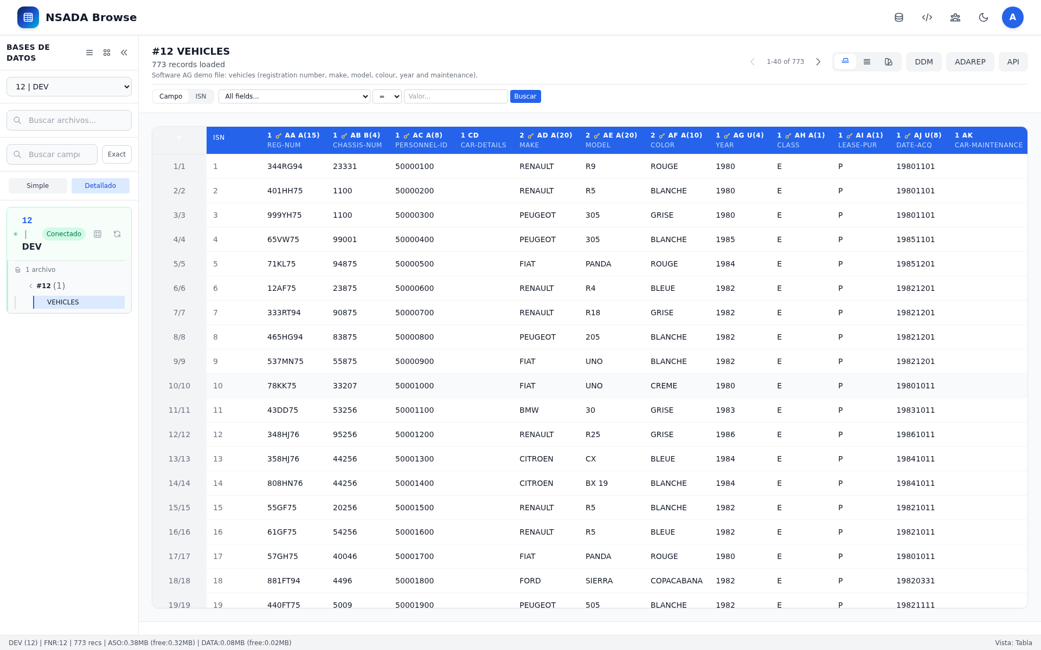
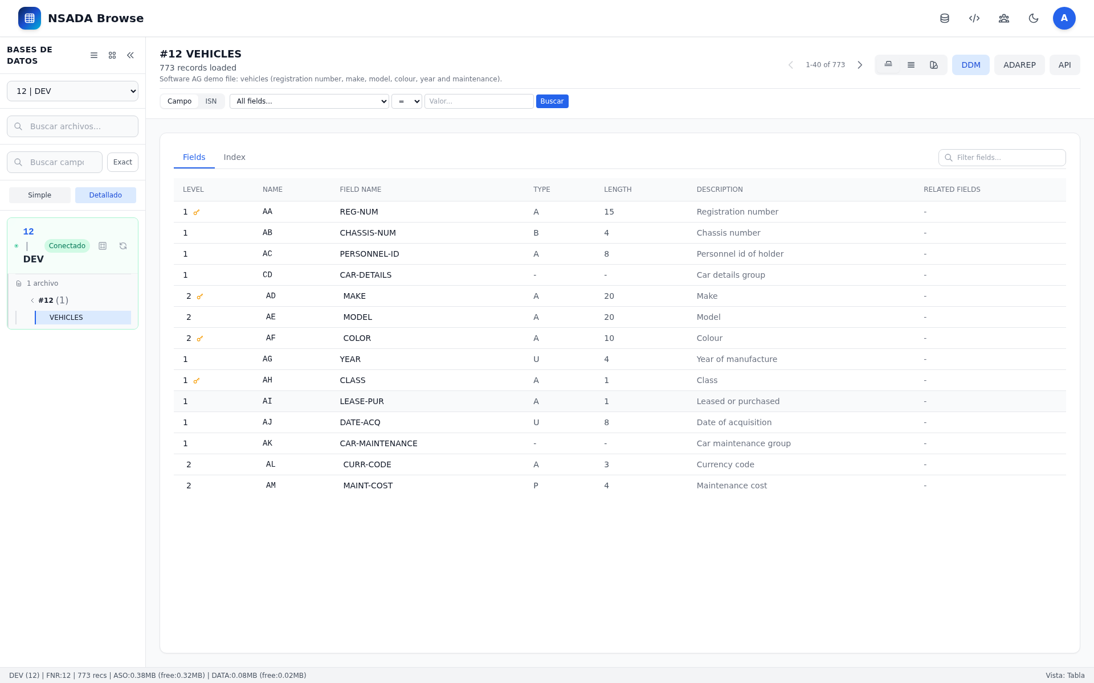
VER
Ver los ficheros, en seis vistas
Búsqueda por campo o por ISN, con operadores, orden por descriptor y paginación.
Tabla
Formulario
JSON
DDM
ADAREP
API
El fichero como rejilla, con el descriptor y el ISN de cada registro.
Un registro por ficha, con los campos del DDM y sus elementos de grupo.
La misma información en JSON, lista para copiar o integrar.
La definición completa: nivel, tipo, longitud, descripción e índices.
La salida real del comando ADAREP del servidor.
La llamada REST equivalente, con su respuesta y su cURL.
Nacarsoft Soluciones Informáticas S.L. · nacarsoft.com · nsadaserver

Slide 6
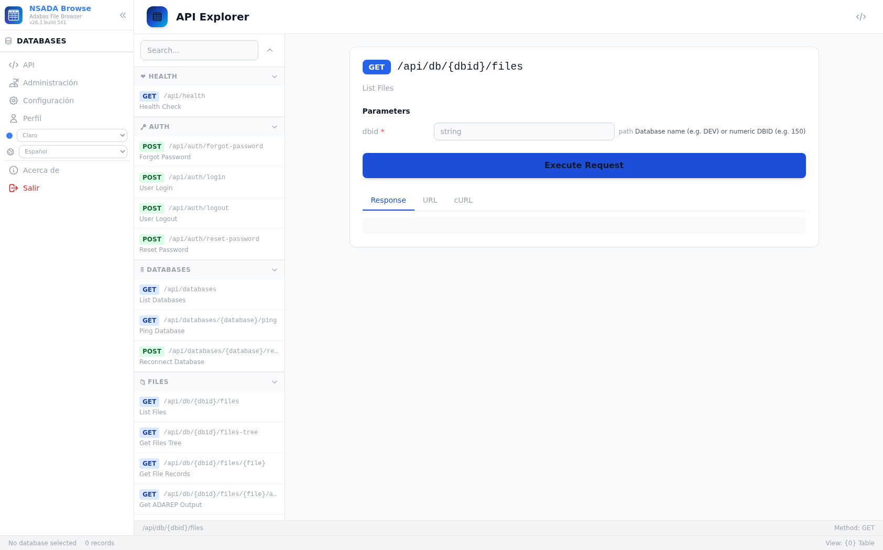
API-REST
Consultas API-REST desde el propio navegador
El explorador de la API es una consola REST completa: los mismos endpoints que consumen las integraciones, con los parámetros, el cuerpo y la respuesta, sin salir de la herramienta.
OpenAPI 3.0 served y explorable desde la propia aplicación
Endpoints agrupados por dominio: health, auth, bases, ficheros, registros y administración
Parámetros, cuerpo JSON y Execute, con la respuesta, la URL y el cURL
Autenticación por token de sesión o por clave de API con scopes
Las mismas llamadas de la web, en script: cURL listo para copiar.
API Explorer: el endpoint, sus parámetros, Execute Request y la respuesta.
Nacarsoft Soluciones Informáticas S.L. · nacarsoft.com · nsadaserver

Slide 7
CREAR
Crear ficheros físicos desde el navegador
ADAFDU
1
FNR y nombre
El número de fichero y su nombre lógico se eligen en la cabecera.
Fichero físico creado
FNR
250
con su DDM, sus campos y sus permisos
Nombre
MI-FICHERO
2
Valores por defecto
Nivel, tipo, longitud y las marcas NU, DE, UQ, PE, GR y MU.
✓ Fichero 250 en la base
Descripción
Clientes 2026
✓ DDM MI-FICHERO generado
3
Tabla de campos
Nivel/Tipo/Long
1 · A · 20
Cada campo con su nivel, nombre, tipo, longitud y descripción.
✓ Visible para quien tenga permiso
Campos
AA, AB, AC …
✓ Listo para escribir y leer
4
ADAFDU
NSAdaServer genera el fichero físico y su DDM en el servidor.
Un fichero nuevo, su DDM y sus permisos, sin escribir un DDM a mano ni pedir un fichero de entrada.
Nacarsoft Soluciones Informáticas S.L. · nacarsoft.com · nsadaserver

Slide 8
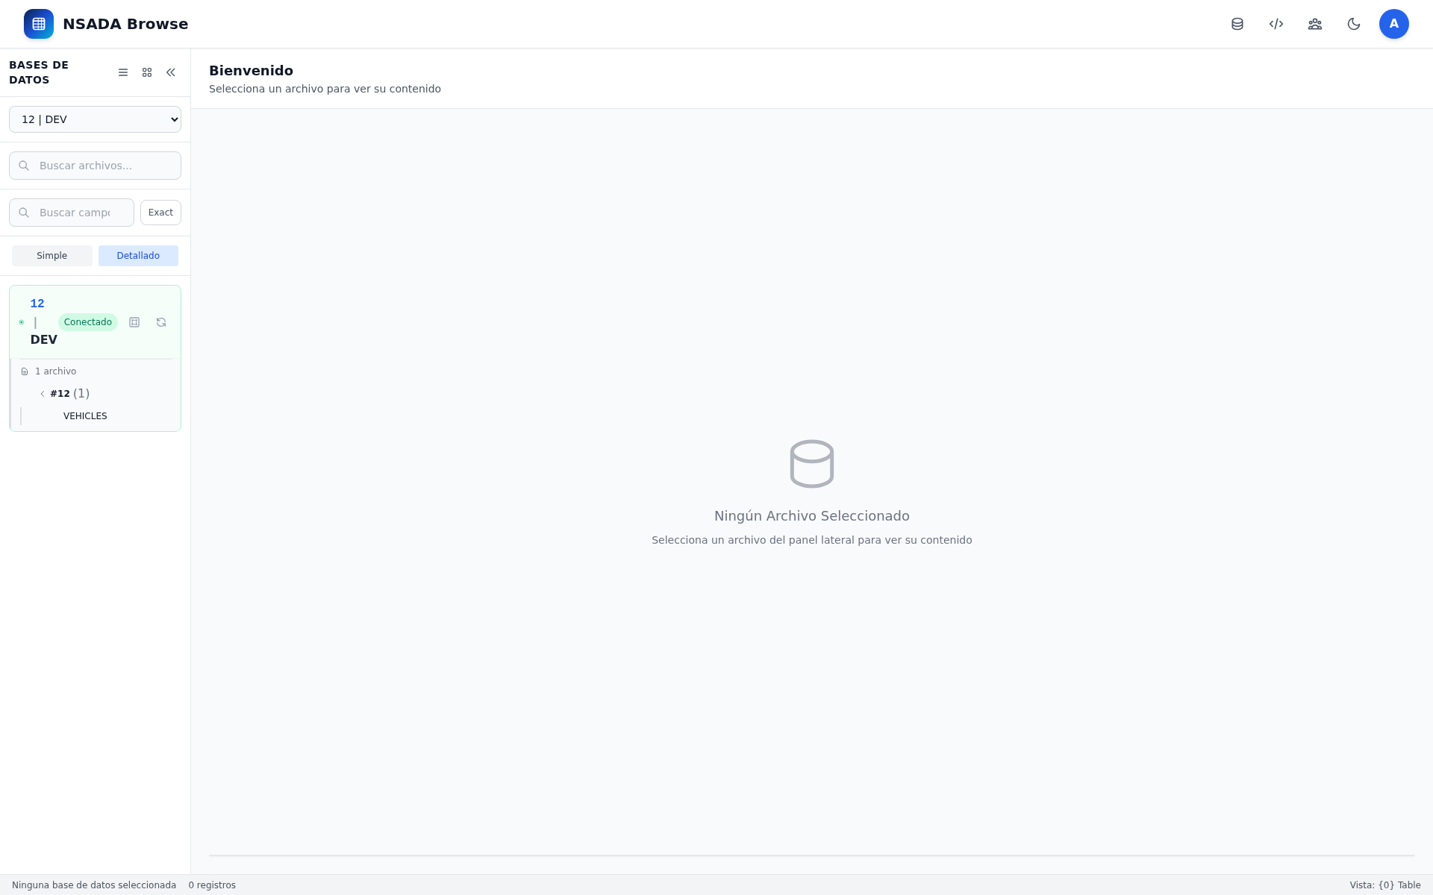
CONEXIONES
Bases de datos declaradas en la configuración
Cada base con nombre, DBID, cadena de conexión y fichero de configuración
Varias bases en la misma instancia, con su pool propio
Estado en vivo: conectado, parado por inactividad o en error
Reconnect, stop y ping desde el propio panel
El DDM de cada fichero se guarda en disco: la lista no depende de la conexión.
El árbol de bases de datos con su estado y los ficheros de cada una.
Nacarsoft Soluciones Informáticas S.L. · nacarsoft.com · nsadaserver

Slide 9
PERMISOS
Permisos por fichero, no por persona
Usuarios → grupos → roles → permisos por fichero
Lectura, escritura y borrado por fichero, con comodín
La lista de ficheros y los registros se filtran por permisos
Claves de API con scopes por integración, con revocación y auditoría
Control de acceso
Claves de API
RBAC por roles y grupos
Permiso por fichero (read/write/delete)
Listas filtradas por permisos
Acceso por token o por API key
Scope por integración
Caducidad configurable
Revocar y reactivar
Auditoría de uso
Sesión
JWT HS256 en cookie
Contraseñas con bcrypt
Recuperación por email con código
Bloqueo por intentos fallidos
config.yaml 0600 · bcrypt · JWT HS256 · auditoría por operación · trial 30 días
Nacarsoft Soluciones Informáticas S.L. · nacarsoft.com · nsadaserver

Slide 10
OPERACIÓN
Lo que se puede hacer con un fichero
Leer
Modificar
Borrar
Registros por paginación, con búsqueda por campo, por ISN y por rango.
Actualización de un registro por ISN, con su auditoría.
Eliminación por ISN, uno o varios, con registro.
Vaciar
Crear
Eliminar
Vaciar un fichero completo, con el permiso que corresponde.
Fichero físico nuevo con ADAFDU, con sus campos y su DDM.
Baja del fichero físico y de su definición en el DDM.
Todo lo que se hace con un dato queda registrado: acción, usuario y resultado.
Nacarsoft Soluciones Informáticas S.L. · nacarsoft.com · nsadaserver

Slide 11
PUESTA EN MARCHA
De cero a ficheros consultables, en tres pasos
1
Crear el entorno
REQUISITOS
nsadaserver init /opt/nsadaserver: crea config.yaml, la base SQLite de usuarios, los logs y el admin.
Linux (RHEL 8 / RHEL 9)
Cliente nativo Adabas (CGO)
Un solo binario, sin dependencias
Proxy inverso con HTTPS en producción
Panel web en el puerto 11010
2
Declarar las bases
En config.yaml: nombre, DBID, cadena de conexión y el fichero de DDM de cada base.
3
Dar de alta usuarios
Administración → Usuarios y grupos: cada usuario ve solo los ficheros que su rol permite.
nsadaserver init /opt/nsadaserver → nsadaserver start /opt/nsadaserver → http://localhost:11010
Nacarsoft Soluciones Informáticas S.L. · nacarsoft.com · nsadaserver

Slide 12
PREGUNTAS FRECUENTES
Lo que más se pregunta
¿Hace falta instalar el cliente Adabas?
¿Se pueden consultar los datos con una API?
Solo en el servidor, y de forma opcional: el DDM se guarda en disco, así que la lista de ficheros y su definición se muestran sin conexión viva.
Sí: la API REST con OpenAPI 3.0 está publicada, se explora desde el propio panel y se consume con token o con claves de API por scopes.
¿Se pueden crear ficheros nuevos?
¿Quién ve cada fichero?
Sí: desde el navegador, con el formulario de ADAFDU: FNR, nombre, valores por defecto y la tabla de campos. Se genera también su DDM.
El permiso va en el rol, por fichero, con lectura, escritura y borrado. Las listas y los registros se filtran con esos permisos.
¿Queda registrado lo que se hace?
¿Hace falta DDM en el puesto del usuario?
Sí: cada operación se anota con su usuario y su resultado, y las claves de API tienen su propio registro de uso.
No: el DDM viaja con la definición del fichero y el navegador lo muestra. El operador no instala nada.
Nacarsoft Soluciones Informáticas S.L. · nacarsoft.com · nsadaserver

Slide 13
El Adabas de su empresa,
abierto en el navegador
Pruebe NSAdaServer con sus bases: lo montamos con sus ficheros y lo vemos funcionando.
Demo guiada
Pruébelo en su entorno
Hablemos de su caso
nacarsoft.com · soporte@nacarsoft.com
Nacarsoft Soluciones Informáticas S.L. · nacarsoft.com · nsadaserver

